Slide 1
AI · 智能核保
保险核保智能分级系统
AI + 规则引擎双引擎 · 自动分级核保 · 分级审批 · 可解释可追溯
标准体
次标体A
次标体B
高风险体
拒保体
汇报人：___________ | 所属团队：___________ | 2026

Slide 2
CONTENTS
目录
01
业务痛点及挑战
人工核保的效率、标准、风险与合规困局
02
智能核保 · 系统解决方案
三级角色化功能 · 双引擎架构 · 落地流程
03
核心创新亮点
双引擎 / 分级审批 / AI语义因子 / 可解释 / 反馈闭环
04
业务价值与投产比分析
效能对比 · 成本投入 · ROI 与回收期
保险核保智能分级系统
02

Slide 3
01
业务痛点及挑战
PAIN POINTS & CHALLENGES
保险核保智能分级系统
03

Slide 4
PART 01
人工核保的五大核心痛点
传统人工核保依赖个人经验，在效率、标准、风险、成本与合规留痕上均存在系统性瓶颈。
01
02
03
04
05
核对效率低下
核保标准不一
风险漏判误判
人力成本高企
合规留痕困难
逐项核对病史/体检/规则，耗时耗力
单件人工核保 0.5–1 小时【待核实】
不同核保员对规则理解有偏差
同类客户结论/加费不一致
疲劳与主观因素致漏判、错判
直接影响赔付率与承保质量
核保为劳动密集型，人力占比高
业务高峰期产能受限
决策依据难以完整追溯
难满足审计与监管可解释要求
保险核保智能分级系统
04

Slide 5
02
智能核保 · 系统解决方案
THE SOLUTION
保险核保智能分级系统
05

Slide 6
PART 02
三级角色化功能体系
基于「执行—管理—决策」三级职责，系统为不同角色提供定制化功能，形成从单笔核保到分级审批的闭环。
1
核保专员
2
核保主管
3
管理员
执行层
管理层 · 分级审批
决策层 · 系统管理
核心任务：单笔 / 批量核保
核心任务：审批与运营监控
核心任务：反馈闭环与合规
提交投保申请并触发 AI 自动核保
查看风险评分 / 等级 / 结论 / 加费
发起人工修整（必填原因）
审批人工修整（按严重程度分一/二级）
数据汇总统计 · 运营监控
免审提交即生效（保守流转保留）
用户反馈受理与规则建议确认
全量审计留痕查看
规则知识库 / 系统管理
提效：AI 秒级出结论，减少人工核对
控本：识别低效环节，统一核保口径
合规：账实相符，满足审计要求
保险核保智能分级系统
06

Slide 7
PART 02
产品能力全景
八大功能模块覆盖核保全链路，从数据接入、智能核保到监控、反馈闭环。
01
首页概览
02
智能助手
03
历史客户画像
04
投保申请记录
关键指标与待办一览
LLM 多意图对话 · 对话即提报
既往风险与拒保历史
投保数据接入与管理
05
核保决策结果
06
风险计分规则
07
数据汇总统计
08
用户反馈
AI 自动核保 · 分级 · 修整
规则知识库可视化配置
多维分析与看板
多渠道反馈 · 规则闭环
保险核保智能分级系统
07

Slide 8
PART 02
系统演示
访问地址：http://localhost:7001/home
【 此处放系统截图 】
【 此处放系统截图 】
【 此处放系统截图 】
首页概览
智能助手（对话核保）
核保决策结果
【 此处放系统截图 】
【 此处放系统截图 】
【 此处放系统截图 】
人工修整 / 审核工作台
风险计分规则
用户反馈 / 规则闭环
保险核保智能分级系统
08

Slide 9
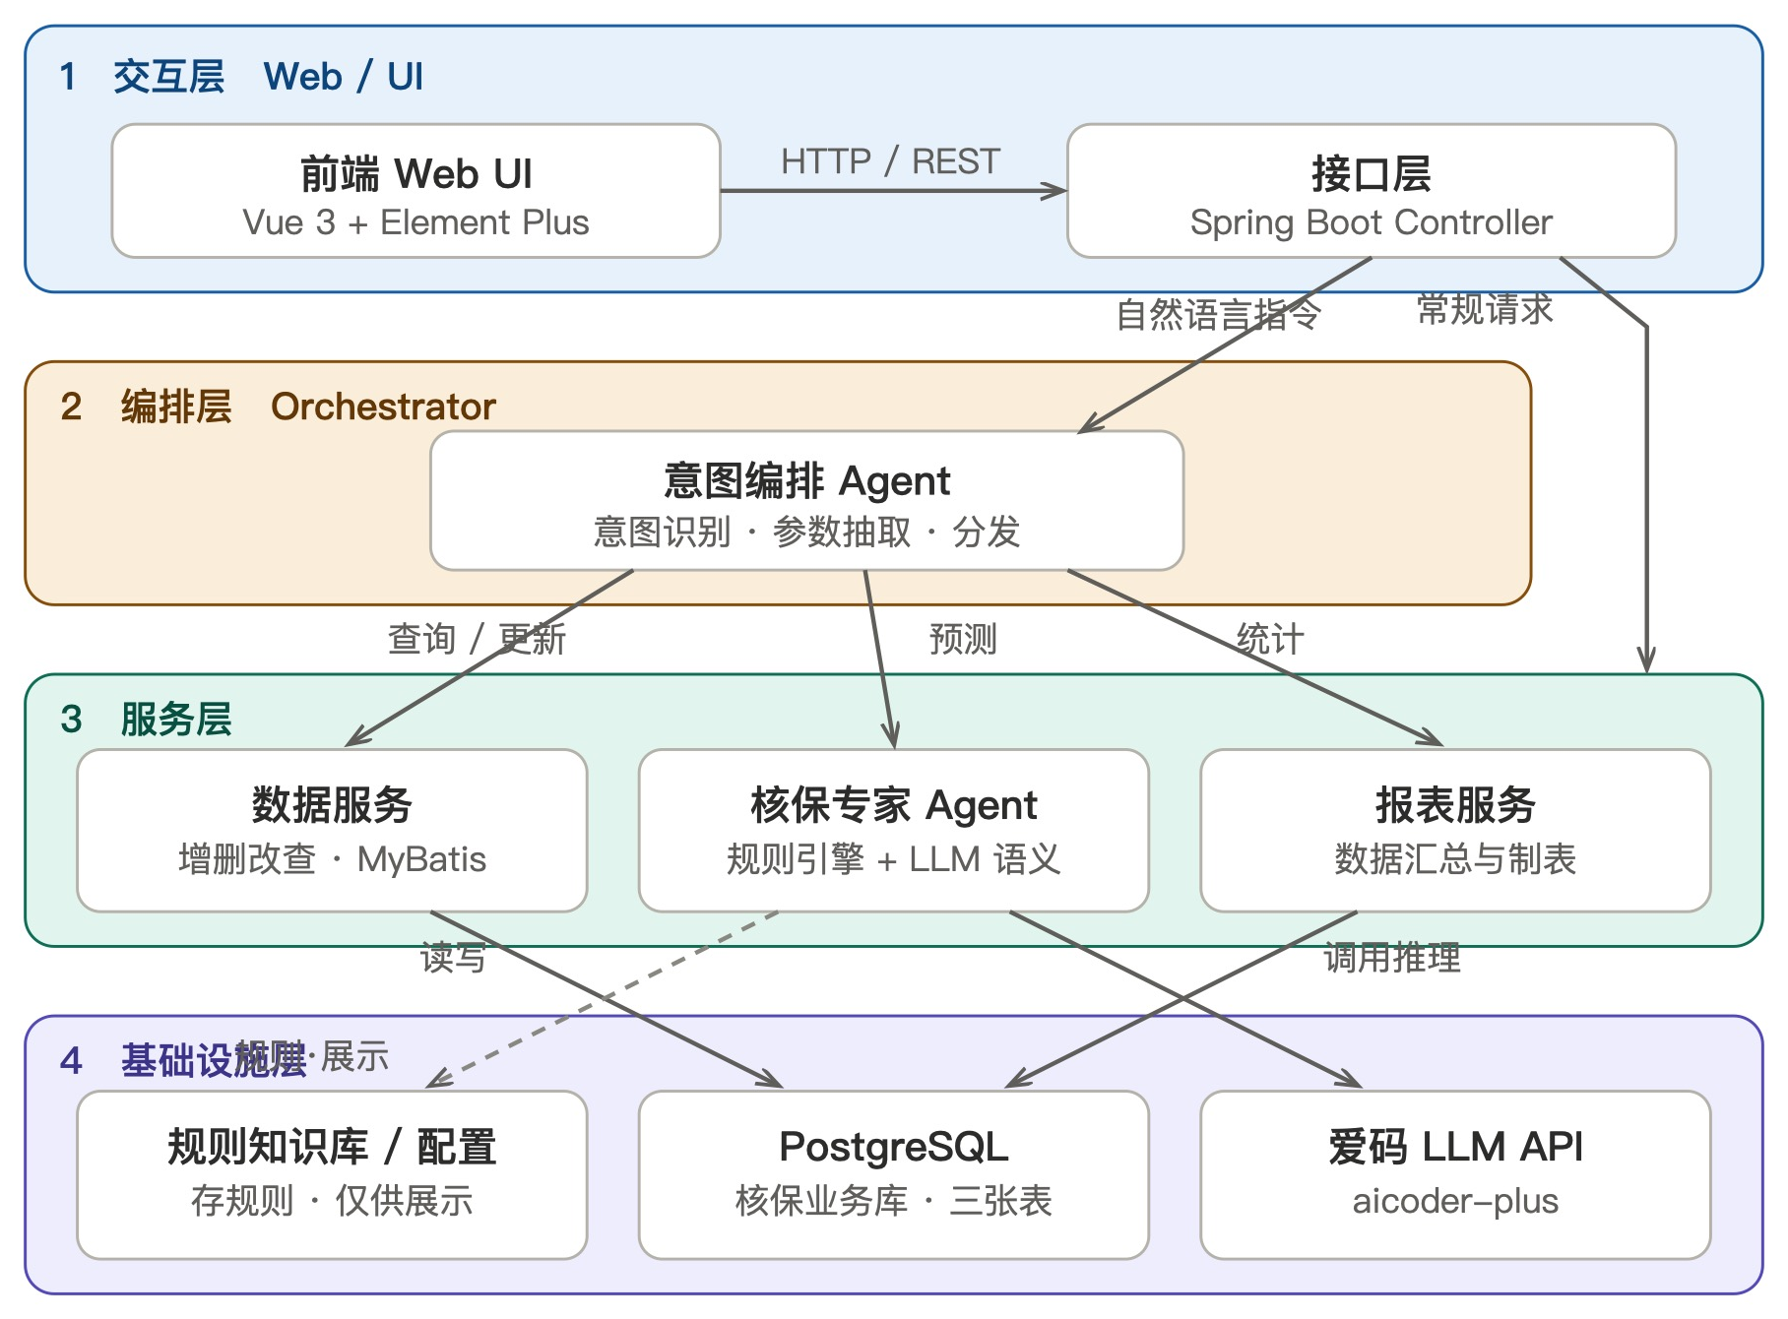
技术实现①
核心技术架构
典型微服务分层架构：交互层 → 编排层（意图编排 Agent） → 服务层（核保专家 / 数据 / 报表） → 基础设施。
架构要点
双引擎核保
规则引擎（确定性） + 爱码 LLM（aicoder-plus）语义
意图编排 Agent
意图识别 · 参数抽取 · 任务分发
服务层
核保专家 / 数据服务 / 报表服务
前后端
Vue 3 + Element Plus / Spring Boot + MyBatis
数据基座
PostgreSQL 业务库 · 规则知识库 · 文件存储 data/*.json
09

Slide 10
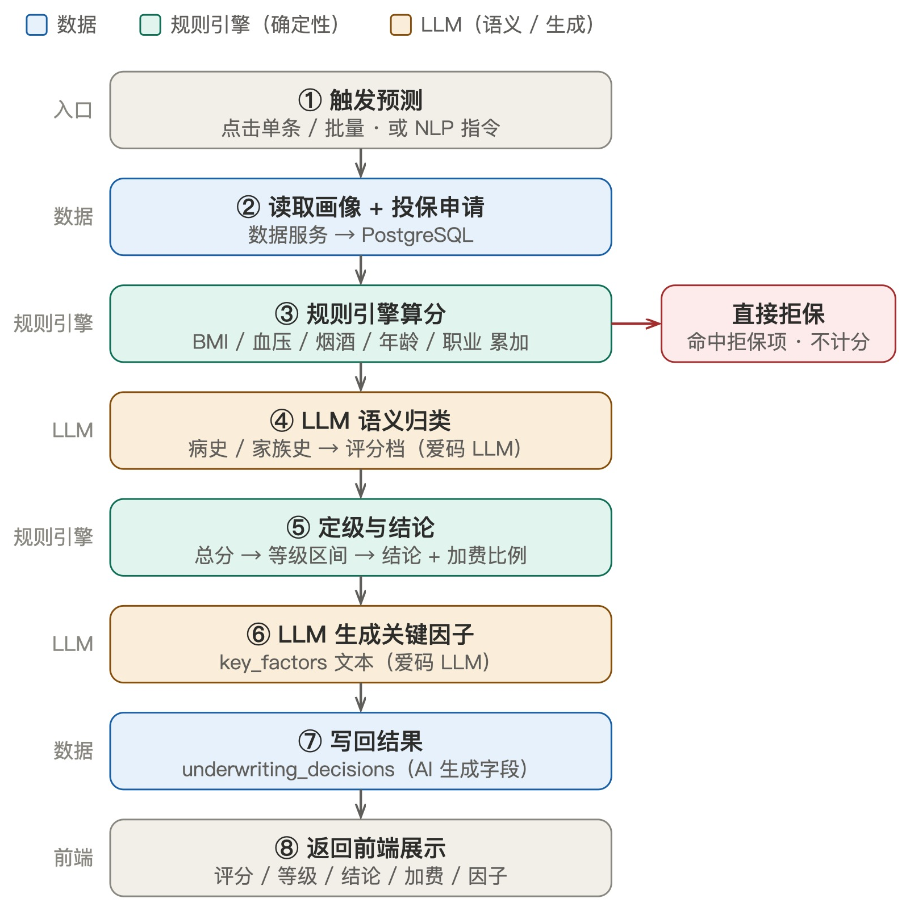
技术实现②
智能核保逻辑：双引擎协同
“规则引擎（确定性） + 爱码 LLM（语义 / 生成）” 混合流水线，兼顾复杂病史的理解力与核保的严谨合规。
LLM 语义引擎（爱码）
病史 / 家族史文本语义归类至评分档
关键风险因子归纳生成，失败自动降级规则拆解
规则引擎（确定性）
BMI / 血压 / 烟酒 / 年龄 / 职业 累加计分
直接拒保红线 + 总分 → 风险等级区间（可追溯）
风险智能分级（规则区间）
标准体
0–45
次标体A
50–65
次标体B
70–80
高风险
85–95
拒保体
拒保
10

Slide 11
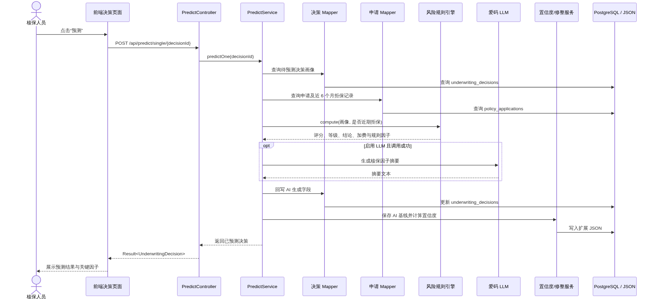
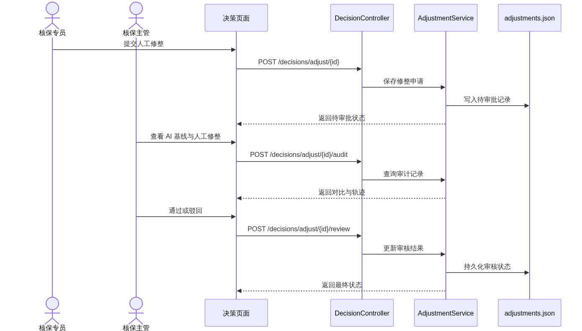
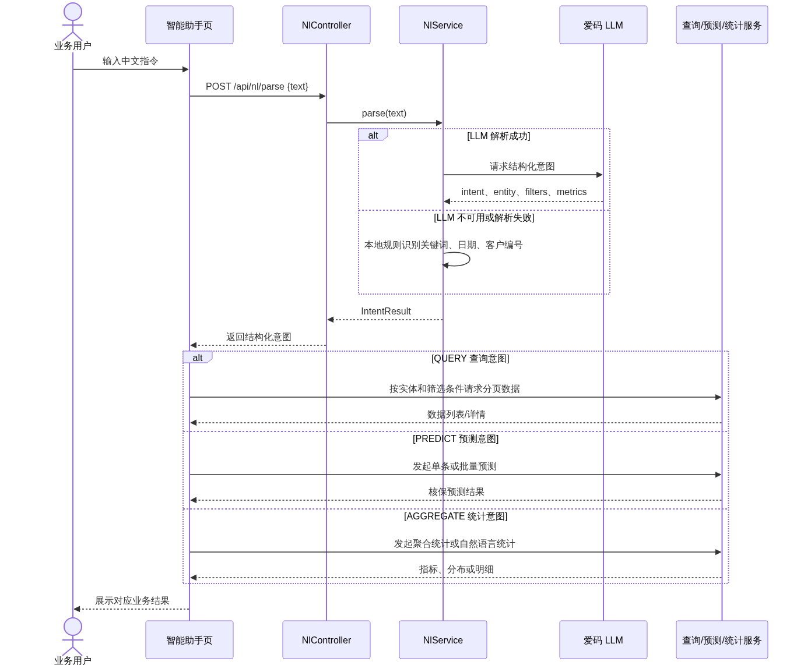
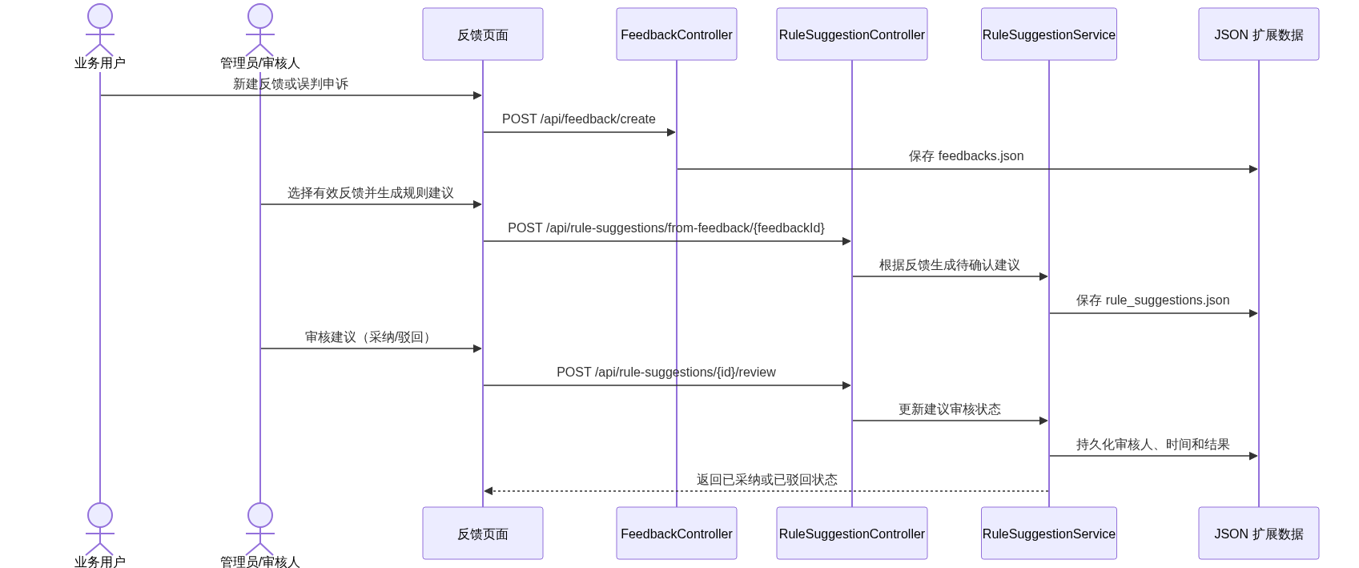
技术实现② · 时序图
核心业务时序
四条关键流程覆盖预测、审批、自然语言交互和规则优化闭环
单条核保预测
人工修整与审批
预测主链路：读取画像、规则计算、结果回写与置信度留痕
人工干预保留 AI 基线、审核状态与全量审计轨迹
自然语言指令解析与路由
反馈转规则建议闭环
LLM 优先解析，失败时以本地规则兜底并路由到业务服务
反馈、建议、审核与扩展 JSON 数据持久化形成闭环
10B

Slide 12
TECH ③
落地核心流程
三条主流程贯穿核保全生命周期：自动核保 → 分级审批 → 反馈闭环。
自动核保流程
分级审批流程
反馈闭环流程
投保数据接入
AI 自动核保
误判申诉 / 规则优化
↓
↓
↓
规则引擎计分
人工修整（必填原因）
转规则优化建议
↓
↓
↓
LLM 语义增强
严重程度判定
人工确认（采纳/驳回）
↓
↓
↓
风险分级 + 结论
一级/二级分级审批
反哺规则知识库
↓
↓
↓
AI 结果备份
生效 / 驳回回退
越用越准
11

Slide 13
03
核心创新亮点
KEY INNOVATIONS
保险核保智能分级系统
12

Slide 14
①
AI + 规则引擎双引擎核保
大模型负责“理解”，规则引擎负责“合规兜底”，缺一不可
LLM 强在语义
规则强在确定性
组合优于单一
读懂病史/申诉等非标准文本，做风险语义理解
加费上限、拒保红线、监管硬条款确定性执行、可复现
纯模型有幻觉、纯规则太死板，双引擎又聪明又靠谱
关键技术特色
✓
规则单一事实来源
risk-rules.json 集中维护，规则引擎与展示页共用，改一处全局生效
✓
直接拒保红线
近6月拒保 / 酒精成瘾 / 重度疾病命中即拒保，硬规则不交给模型
✓
LLM 优雅降级
大模型不可达或失败时自动回退规则拆解，核保流程零中断
✓
规则命中可追溯
每笔评分记录命中维度与分值，写入审计轨迹（联动创新点④）
13

Slide 15
②
分级审批 · 人机协同闭环
AI 自动核保 + 人工修整 + 按严重程度分级审批 + 全程留痕
修整严重程度自动路由
人机协同闭环
1
AI 自动核保
规则+LLM 出结论，结果永久备份（aiBaseline）
二级 · 核保主管审批（重大修整）
结论变更为「拒保」或「延期」
风险等级升至「高风险体 / 拒保体」
加费比例变动 > 20%（满足任一即二级）
人工修整
覆写结论/等级/加费，修整原因必填
2
3
分级审批
按严重程度路由一级/二级审批
一级 · 核保主管审批（普通修整）
以上条件均不满足的普通修整
4
审计留痕
AI核保→修整→审批全链时间线
系统按 adjSeverity 自动判定层级，无需人工选择。
5
驳回回退
审批驳回自动回退原结论并留痕
14

Slide 16
③
AI 语义关键风险因子 · 生成即闭环
规则拆解 + LLM 语义双通道生成，人工可修整、可追溯
双通道生成关键风险因子
人工修整闭环
规则
规则拆解通道：命中维度与分值，确定性、可解释
AI 生成
→ 预测即产出因子
人工修整
→ 核保员可覆写文本
LLM
LLM 增强通道：融合画像语义，归纳核保建议一句话
审核留痕
→ AI 原值↔人工值可溯
融合
规则明细 ｜ AI 语义摘要 同栏呈现，兼顾精确与可读
核心价值
降级
LLM 不可达时自动回退规则拆解，绝不阻断核保
AI 负责语义归纳，人工保留最终裁量；关键因子生成即可用、可改、可追溯，把 AI 的解释力真正沉淀进核保闭环。
15

Slide 17
④
可解释核保 · AI 决策审计轨迹
每一步 AI 决策都有 输入 / 输出 / 规则来源 / 置信度
审计轨迹示例（单条决策）
AI 合规与风控价值
AI 自动核保
规则引擎 + LLM 双引擎 → 结论 / 等级 / 加费
✓
可解释
AI 不是黑箱，每步依据完整透明
规则命中记录
命中维度与分值写入 keyFactors（可追溯）
✓
可追溯
最终结论可追到每步输入/输出/规则
置信度评估
多维扣分信号 → 置信度分 + 审核优先级
✓
可干预
人工可在任意环节介入修正
人工修整
覆写值 vs AI 值对比 + 必填原因
✓
兜底机制
LLM 失败自动回退规则，不中断
分级审批
一级/二级审批结论 · 通过生效 / 驳回回退
✓
风控预警
低置信自动标记，避免错误结论生效
16

Slide 18
⑤
反馈驱动的规则优化闭环
误判申诉 / 规则优化 → 规则建议 → 人工确认 → 反哺知识库
1
2
3
4
→
→
→
误判申诉 / 规则优化
一键转规则建议
人工确认闸口
反哺规则知识库
业务侧提交反馈，关联核保决策
沉淀为规则优化建议（待确认）
内部质检 / 管理员 采纳或驳回
采纳项优化规则，越用越准
人工闸口设计
后期版本规划
建议态需人工确认才生效，不自动改写线上规则 —— 保险场景规则变更必须留人工闸口，与审计留痕一致。含采纳率等闭环成效统计。
规则自学习：从采纳建议自动生成规则草案
多模态核保：OCR 识别病历 / 体检报告
向量知识库：检索既往相似核保案例
17

Slide 19
04
业务价值与投产比分析
BUSINESS VALUE & ROI
保险核保智能分级系统
18

Slide 20
PART 04
效能对比：显著的降本增效
数据为基于系统能力的测算，具体数值请结合实际业务量校准。【待核实】
指标
改进前（人工）
改进后（AI 系统）
提升
单件核保时长
人工 0.5–1 小时
AI 秒级出结论
耗时缩短 98.3%–99.2%
模型准确率
依赖个人经验，口径不一
规则引擎统一口径
准确率 85%→95%
风险漏判 / 误判
疲劳与主观致漏判
规则+AI语义双引擎把关
质量提升
合规留痕
依据难以完整追溯
全链审计轨迹可追溯
监管友好
决策时效
数据滞后，事后回溯
实时数据看板
决策 T+0
19

Slide 21
PART 04
投产比 / ROI 分析
按竞赛演示场景的保守预估：成本、节省与回收期将在投产后按运营数据复核。【预估】
投入与产出（月度测算）
人力复核量对比（示意）
一次性投入
开发人力（前端/后端/测试）
¥ 3,600
月度运营
硬件 + LLM Token 调用
¥ 3,200
人力节省
核保 + 复核人力下降
¥ 18,000 /月
质量收益
漏判下降带来的赔付优化
¥ 3,000 /月
人工复核量预计下降 65%+【预估】
投资回收期
净收益 / 投入
0.2 个月
高置信自动放行 + 分级审批聚焦重大单，人力投入显著下降，投资回收期短。
20

Slide 22
PART 04
投产比分析：成本与收益测算
按开发、人力、Token、硬件与效益测算，全部金额单位为人民币。【预估】
1. 资源投入成本
2. 产出效益与人力节省
人力投入 | 工时 | 单价 | 成本
后端开发（Java） | 32h | 60元/h | 1,920元
前端开发（Vue） | 15h | 60元/h | 900元
测试 / 压测 | 13h | 60元/h | 780元
一次性开发投入 | 60h | — | 3,600元
指标 | 改进前 | 改进后 | 提升
单件处理时间 | 0.5～1小时 | 30秒 | 60～120倍
异常发现周期 | 1～2个月 | 60秒 | 月级→分钟级
日处理量 | 8～16件 / 日 | 1,000件 / 日 | 6～121倍
模型准确率 | 85% | 95% | +10个百分点
人工成本节省 | 费用核对 + 异常监测 | 仅保留复核 | 18,000元 / 月
投入与产出（月度测算）
人力复核量对比（示意）
一次性投入
开发人力（前端/后端/测试）
¥ ____
月度运营
硬件 + LLM Token 调用
¥ ____
1.2. 模型与 Token 成本
调用场景 | 输入 / 输出 | 单次成本 | 月度成本
意图识别 / 回复生成 | 1,500 / 100～500 | 0.03～0.05元 | 1,000元
批量分析任务 | 映射 / 对比 | 0.04～0.07元 | 700元
Token 成本小计 | — | — | 1,700元
3. ROI 计算（按月）
人力节省
核保 + 复核人力下降
¥ ____ /月
项目 | 金额 | 计算依据
一次性投入 | 3,600元 | 开发人力成本
月度运营成本 | 3,200元 | 1,500元硬件 + 1,700元Token
月度收益 | 21,000元 | 18,000元人力 + 3,000元质量收益
月度净收益 | 17,800元 | 收益 − 运营成本
运营 ROI | 556% | 月度净收益 ÷ 运营成本
1.3. 月度运营成本汇总
质量收益
漏判下降带来的赔付优化
¥ ____ /月
成本项 | 计算逻辑 | 月度成本
Token 调用 | 自然语言查询 + 批量任务 | 1,700元
硬件资源 | 后端 / 前端 / 网关 / PostgreSQL | 1,500元
月度运营成本 | Token + 硬件 | 3,200元
人工复核量预计下降 60%+【待核实】
3.2. 年度收益预测
投资回收期
净收益 / 投入
____ 个月
高置信自动放行 + 分级审批聚焦重大单，人力投入显著下降，投资回收期短。
年度 | 累计投入 | 累计收益 | 累计净收益
第1年 | 42,000元 | 252,000元 | 210,000元
第2年 | 38,400元 | 252,000元 | 213,600元
21
Notes:
金额沿用用户提供的投产比测算口径并做保守调整：一次性投入 3,600 元，月度运营 3,200 元，人力节省 18,000 元/月，质量收益 3,000 元/月。投产后应以真实工时、模型调用量和业务量复核。

Slide 23
开启智能核保新篇章
AI + 规则引擎双引擎 · 分级审批 · 可解释可追溯 · 越用越准
感谢聆听 · 敬请指正
保险核保智能分级系统
22

